Slide 1

Bridge Pattern
Nhóm 1
Phan Hoàng Minh Quân – 20520713
Trần Gia Bảo – 21521863
Trần Đông Đông - 21521957

Slide 2
Nội dung
Tổng quan
Tên
Mô tả ngắn về mẫu
Phân loại
Motivation
SOLID principle in Builder
Cấu trúc mẫu và mô tả + ví dụ minh họa
Các bước hiện thực mẫu + code minh họa cho ví dụ trên
Ưu điểm
Nhược điểm
Áp dụng thực tiễn
Các mẫu liên quan
Link source code ví dụ và nguồn tài liệu

Slide 3
1. Tổng quan
Tên mẫu: Prototype
Phân Loại: Structural Pattern
Mô tả:
Sử dụng để tách thành phần trừu tượng (abstraction) và thành phần thực thi (implementation) riêng biệt. Do đó, các thành phần này có thể thay đổi một cách độc lập mà không ảnh hưởng đến các thành phần khác. Thay vì liên hệ với nhau bằng quan hệ kế thừa, hai thành phần này liên hệ với nhau thông qua quan hệ “chứa trong” (object composition).

Slide 4
2. Motivation
Bridge Design Pattern là một trong những mẫu cấu trúc (Structural Design Patterns) trong lập trình hướng đối tượng, và động lực chính của mẫu này là tách biệt phần trừu tượng khỏi phần hiện thực, từ đó giúp chúng có thể phát triển độc lập mà không ảnh hưởng lẫn nhau. Động lực của Bridge Pattern bao gồm các điểm chính sau:
Giảm sự phụ thuộc giữa các thành phần: Khi một lớp vừa phải quản lý logic trừu tượng vừa quản lý chi tiết hiện thực, việc thay đổi hoặc mở rộng một phần sẽ ảnh hưởng đến phần còn lại. Bridge giúp tách rời chúng, tạo sự linh hoạt trong việc phát triển.
Hỗ trợ mở rộng dễ dàng: Nhờ việc tách biệt trừu tượng và hiện thực, có thể mở rộng hoặc thay đổi một phần mà không cần chỉnh sửa phần còn lại. Điều này giúp cho việc bảo trì và mở rộng mã dễ dàng hơn.
Giảm độ phức tạp trong cấu trúc phân cấp: Bridge pattern giúp giảm số lượng lớp con cần thiết trong các cấu trúc phân cấp phức tạp bằng cách chia chức năng thành hai hệ thống độc lập. Điều này ngăn việc có quá nhiều lớp kế thừa khi thêm các tính năng mới.
Tăng khả năng tái sử dụng: Nhờ tính linh hoạt và khả năng mở rộng cao, các thành phần trong Bridge pattern có thể được tái sử dụng một cách độc lập hoặc kết hợp với nhau trong nhiều ngữ cảnh khác nhau.

Slide 5
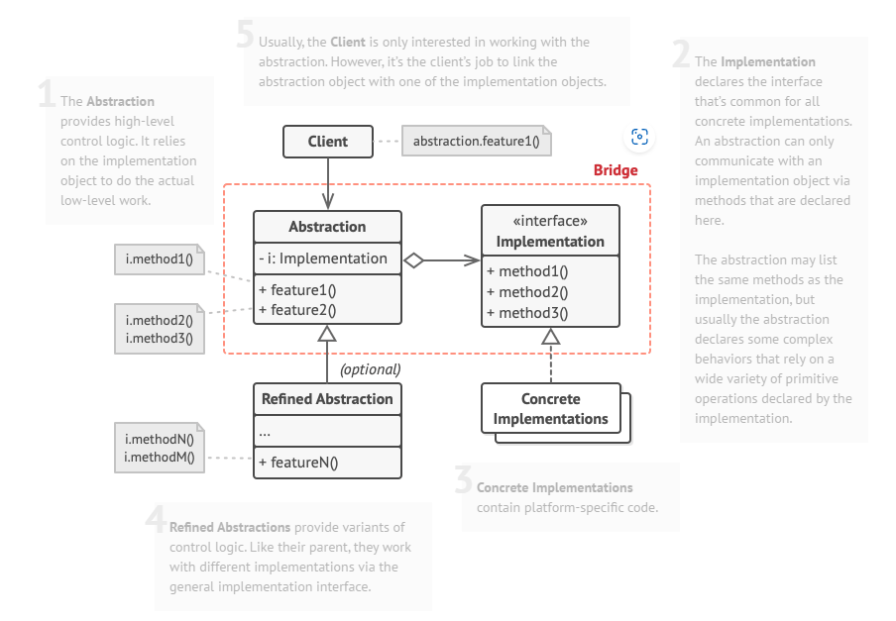
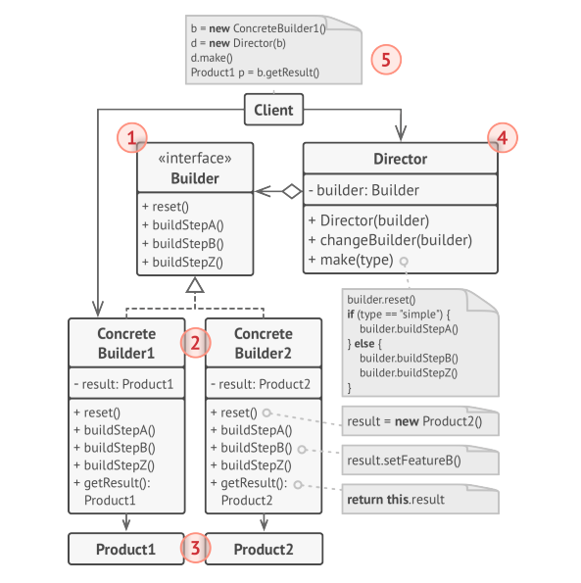
4. Cấu trúc

Slide 6
4. Cấu trúc
Một Bridge Pattern bao gồm các thành phần sau:
Client: đại diện cho khách hàng sử dụng các chức năng thông qua Abstraction.
Abstraction : định ra một abstract interface quản lý việc tham chiếu đến đối tượng hiện thực cụ thể (Implementor).
Refined Abstraction (AbstractionImpl) : hiện thực (implement) các phương thức đã được định ra trong Abstraction bằng cách sử dụng một tham chiếu đến một đối tượng của Implementer.
Implementor : định ra các interface cho các lớp hiện thực. Thông thường nó là interface định ra các tác vụ nào đó của Abstraction.
ConcreteImplementor : hiện thực Implementor interface.

Slide 7
5. Code Ví dụ

Slide 8
5. Code Ví dụ

Slide 9
5. Code Ví dụ

Slide 10
5. Code Ví dụ

Slide 11
5. Code Ví dụ

Slide 12
5. Code Ví dụ

Slide 13
5. Code ví dụ (Kết quả)

Slide 14
6. Ưu điểm
Có thể xây dựng các đối tượng theo từng bước, trì hoãn các bước xây dựng hoặc chạy các bước một cách đệ quy
Có thể sử dụng lại cùng một Construction Code khi xây dựng các thể hiện khác nhau của sản phẩm.
Nguyên tắc Trách nhiệm Đơn lẻ. Có thể tách biệt Construction Code phức tạp khỏi Business Logic Layer của sản phẩm.
Cho phép bạn thay đổi các thể hiện khác nhau của từng sản phẩm.
Tính đóng gói code cho construction.
Cung cấp khả năng kiểm soát các bước của quy trình construction.

Slide 15
7. Nhược điểm
Độ phức tạp tổng thể của mã tăng lên vì bạn cần xây dựng nhiều class mới.
Mỗi ConcreteBuilder riêng biệt phải được tạo cho từng loại sản phẩm.
Các lớp Builder phải có thể thay đổi được

Slide 16
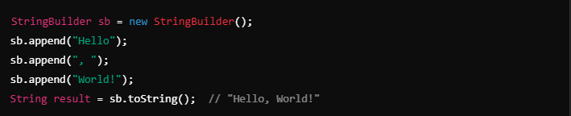
8. Áp dụng mẫu trong thực tiễn
API của Java (StringBuilder)
Sản phẩm phần mềm: Java SDK (Standard Development Kit).
Ví dụ cụ thể: Lớp StringBuilder trong Java là một ví dụ kinh điển về Builder Pattern. Lớp này cho phép bạn xây dựng các chuỗi một cách hiệu quả mà không cần tạo nhiều đối tượng trung gian. Khi bạn muốn tạo ra một chuỗi dài từ các chuỗi nhỏ hơn, thay vì sử dụng phép cộng chuỗi nhiều lần (tạo ra các đối tượng không cần thiết), bạn có thể dùng StringBuilder để thêm từng phần của chuỗi theo từng bước và sau đó tạo ra chuỗi cuối cùng một cách hiệu quả.

Slide 17
9. Các mẫu liên quan
Composite: Cung cấp một cách để thể hiện một hệ thống phân cấp một phần toàn bộ nhưng một cấu trùng đối tượng cây (composite)
Iterator: Cung cấp một cách để duyệt qua các phần tử của một cấu trúc đối tượng.
Visitor: Cung cấp một cách để xác định các hoạt động mới cho các phần tử của một cấu trúc đối tượng.
Interpreter: đại diện cho một câu bằng một ngôn ngữ đơn giản như một cấu trúc đối tượng dạng cây (composite) (cây cú pháp trừu tượng).

Slide 18
10. Link source code ví dụ và nguồn tài liệu
Link: phmquan/design-pattern (github.com)
Document
Dive into Design Patterns
Tổng quan về Builder Design Pattern (viblo.asia)
Builder Design Pattern in Java (youtube.com)

